Slide 1
ZAŠTITA NA RADU
Hrvatske mornarice 1k, Split
OIB 21777333810
Tel + 385 21 340 140; 485-100
Fax + 385 21 340-148
e–mail: ingatest@ingatest.hr
www.ingatest.hr
.

Slide 2
Općenito o zaštiti na radu
Sustav pravila, načela, mjera, postupaka i aktivnosti, koji za cilj ima sprječavanje rizika na radu, ozljeda na radu, profesionalnih bolesti…
Svrha zaštite na radu je sustavno unaprjeđivanje sigurnosti i zaštite zdravlja radnika i osoba na radu!
Poseban naglasak na dodatne uvjete zaštite posebno osjetljivih skupina osoba na radu

Slide 3
Osnovna pravila
Sadrže zahtjeve kojima moraju udovoljavati sredstva rada (građevinski objekti, prijevozna sredstva, skele i oruđa za rad) kada su u upotrebi, a naročito u pogledu:
opskrbljenosti zaštitnim napravama i zaštitnim uređajima,
osiguranju od udara električne struje,
sprječavanja i nastanka požara i eksplozija, ograničenja buke i vibracije.

Slide 4
Posebna pravila
Sadrže zahtjeve kojima mora udovoljavati radnik koji obavlja rad i to u pogledu:
dobi života,
spola,
stručne sposobnosti,
zdravstvenog, tjelesnog i psihičkog stanja,
psihofizioloških i psihičkih sposobnosti
Određuju:
način izvođenja određenih poslova,
korištenje odgovarajućih osobnih zaštitnih sredstava i opreme, zaštitnih naprava i sl.

Slide 5
Ozljeda na radu
Ozljeda osobe izazvana:
neposrednim i kratkotrajnim mehaničkim, fizikalnim ili kemijskim djelovanjem
ozljeda prouzročena naglim promjenama tijela ili drugim promjenama položaja tijela
stručne sposobnosti,
iznenadnim opterećenjem tijela ili drugim promjenama fiziološkog stanja organizma
ako je uzročno vezana uz obavljanje poslova

Slide 6
Ozljede na radu
Ozljeda na radu:
Na radnom mjestu
Na putu od posla do kuće i od kuće do posla
Izvođenje radne operacije na način protivan pravilima zaštite na radu
Neispravnost, skliskost ili zakrčenost prolaza i površina s kojih se obavlja

Slide 7
Ozljede na radu
Javiti se odmah ili najkasnije u roku od 24 sata liječniku i neposrednom rukovoditelju, neposredni rukovoditelj treba dostaviti internu prijavu o povredi odgovornoj osobi za zaštitu na radu u tvrtci!

Slide 8
Obveze i prava
Provođenje zaštite na radu u RH regulirano je Zakonom o zaštiti na radu (NN 71/14, 118/14, 94/18 i 96/18) te pratećim propisima
Zaštitu na radu provode poslodavci i radnici
Obveze i prava:
Obijanje rada na radnom mjestu
Udaljavanje s radnog mjesta
Uočavanje nepravilnosti
Prijava ozljede na radu
Neposredni ovlaštenik/rukovoditelj/odgovorna osoba

Slide 9
Izvori opasnosti- vrste
Mehanički izvori
Električna struja
Kretanje pri radu
Radni okoliš
Kemijski izvori
Buka
Mikroklima
Štetna zračenja

Slide 10
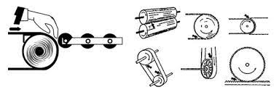
Mehanički izvori opasnosti
Nezaštićeni dijelovi stroja koji rotiraju (osovine, remenice, spojke)
Dijelovi stroja koji izvode pravolinijska gibanja i mjesta gdje mogu doći do uklještenja (remenice, zupčanici, štance …)
Mjesta gdje može doći do odvajanja čestica
Oštri i šiljasti predmeti u stanju mirovanja

Slide 11
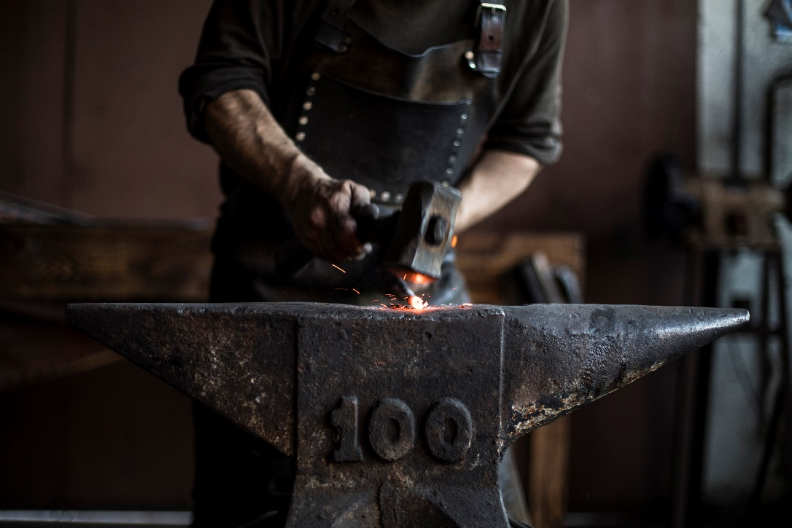
Mehanički izvori opasnosti
Kontroliranje strojeva, aparata i instrumenata
Mehaničke zaštitne naprave
Prijava kvara ili neispravnosti
Rukovanje aparatima, prenošenje, dodavanje, održavanje.

Slide 12
Električna struja
Izvori opasnosti:
Uređaji i instalacije koji nisu izvedeni u skladu s pravilima zaštite na radu
Uređaji na kojima je došlo do kvara ili oštećenja
Opasnost od indirektnog napona dodira
metalna kućišta strojeva i uređaja pod naponom radi kvara zbog proboja izolacije
Maksimalni dozvoljeni napon dodira
na kućištima i trošilima - 50V

Slide 13
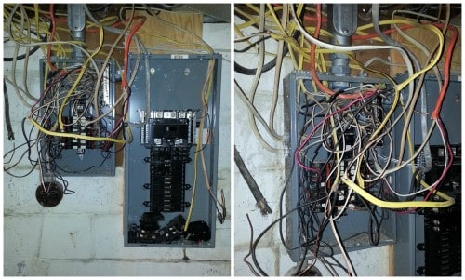
Električna struja
Pravilno izvlačenje utikača iz utičnice:
povlačenjem za tijelo utikača
Krpanje osigurača
NIJE DOZVOLJENO
Oštećeni kabel alata
Održavanje radnog mjesta
Slučajni dodir

Slide 14
Električna struja - ozljeda
Na težinu ozljede utječe više parametara:
jačina struje
vrijeme prolaza struje kroz tijelo
put prolaza struje kroz tijelo
individualne osobine čovjeka
Kako pomoći?
isključiti struju putem sklopke ili osigurača
Izvući osobu iz strujnog kruga izoliranim predmetom

Slide 15
Električna struja - mjere zaštite
Nikada ne upotrebljavajte oštećene el. uređaje, ni pribor
U slučaju kvara na el. instalacijama ili uređajima, prijavite to svom neposrednom rukovoditelju
Popravke na el. instalacijama i aparatima smiju izvoditi samo stručne kvalificirane osobe
Nezaštićene kabele ne smijete polagati preko transportnih putova da ne bi došlo do oštećenja, već se kabeli zaštićuju drvenim letvicama ili metalnim pločama

Slide 16
Kretanje pri radu
Kretanje osoba, strojeva i transportnih sredstava
Površine za kretanje radnika i transportnih sredstava
Čiste, slobodne i prohodne površine
Ravne, glatke, ali ne klizave
Glavni prolazi za ljude u radnim prostorijama moraju biti široki najmanje 150 cm

Slide 17
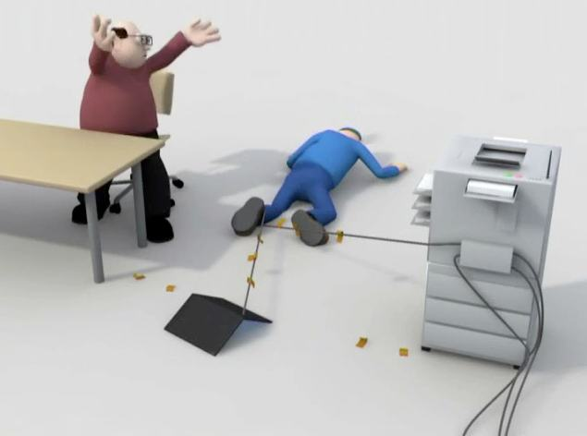
Kretanje pri radu
Nepridržavanje određenih pravila ZNR često mogu biti uzrokom težih tjelesnih ozljeda:
pad radnika na nivou kretanja,
pad s povišenih mjesta,
padovi u otvore na podovima i dr.;
prignječenja i udari transportnih sredstava
ispadanje sredstava rada i dr.

Slide 18
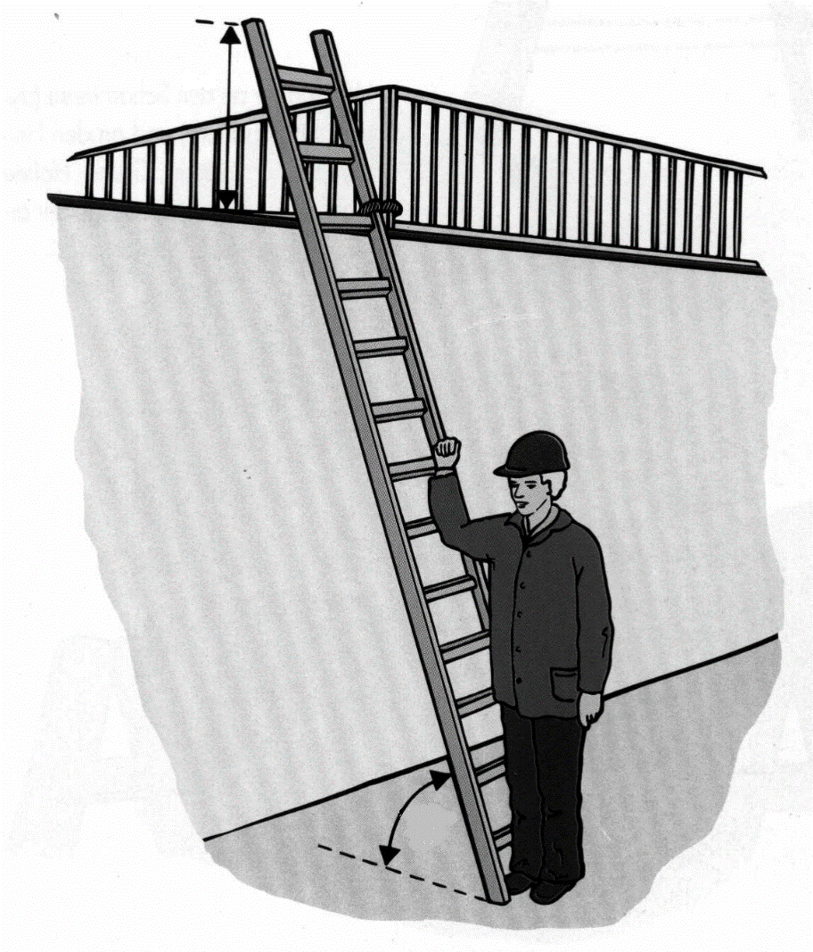
Kretanje pri radu- ljestve
Jednokrake ljestve
Rukohvat prijenosnih ljestava mora nadvisivati etažu na koju se penjemo za minimalno 75 cm mjereno okomito
Jednokrake prijenosne ljestve, da bi se onemogućilo prevrtanje i spriječilo savijanje pri korištenju, postavljaju se na objekt pod kutom od 75º.

Slide 19
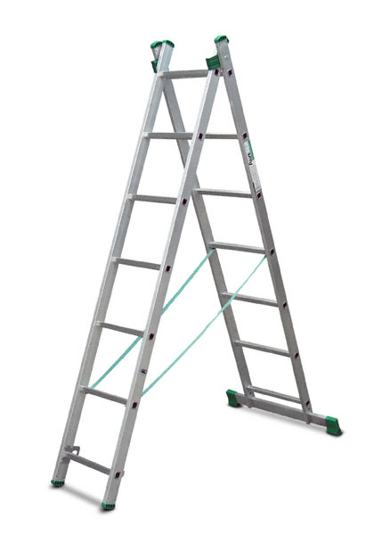
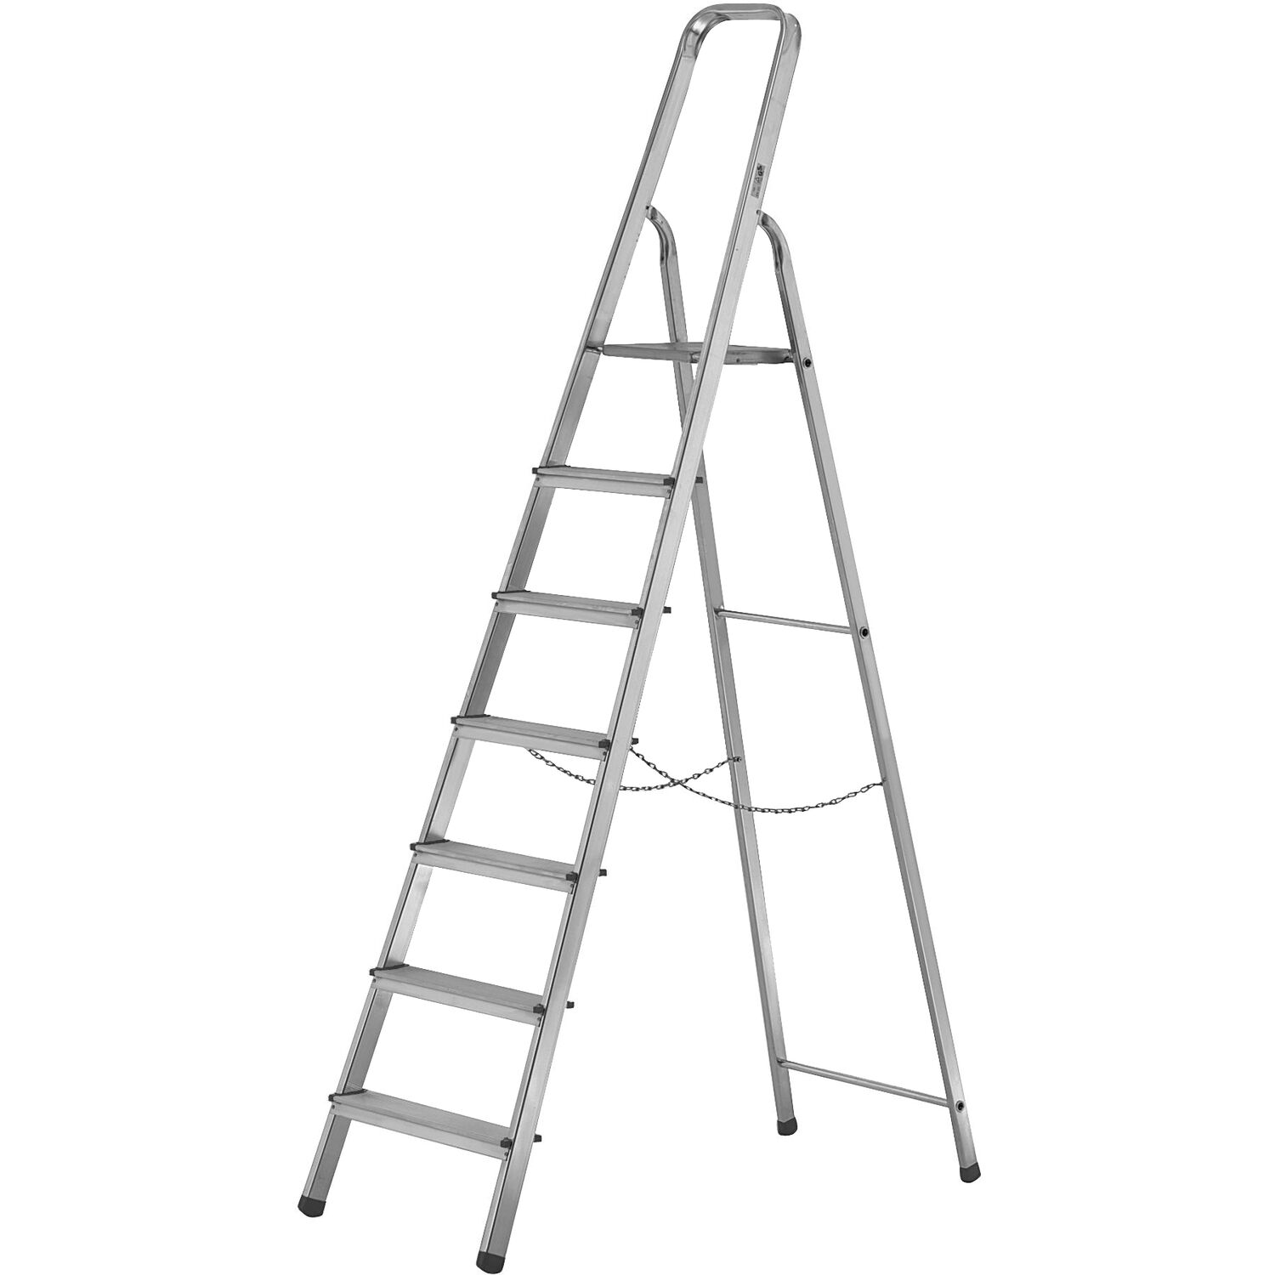
Kretanje pri radu- ljestve
Dvokrake ljestve
Učvršćene lancem, konopom, radi sprječavanja razmicanja

Slide 20
Kretanje pri radu- Rad na visini
Rad na visini
svi poslovi na mjestu rada s kojeg se može pasti na nižu razinu, a visinska je razlika najmanje 3 metra
Najmanja visina od niže razine gdje se mora postaviti zaštitna ograda
na radilištu iznad visine od 100 cm,
u zatvorenom prostoru iznad 120 cm (galerije, platforme…)
Zaštitna oprema
leđobran ili zaštitni pojas

Slide 21
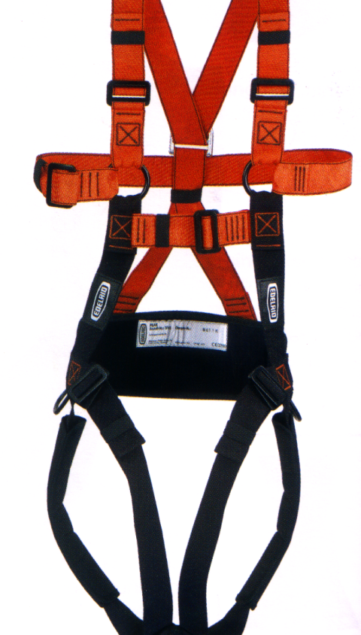
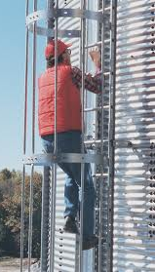
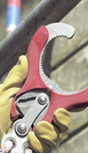
Rad na visini - zaštitna oprema

Slide 22
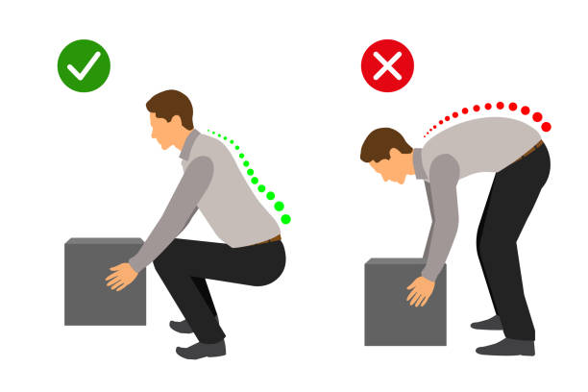
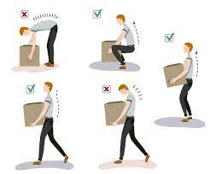
Kretanje pri radu-prijenos
Prenošenje dugačkih predmeta
Podizanje tereta
Maksimalne težine tereta
žene 15 kg
muškarci 25 kg
Skupno podizanje tereta
Ozljede uzrokovane nepravilnim
prenošenjem tereta

Slide 23
Radna okolina
Mikroklima
Temperatura
Vlažnost
Brzina strujanja zraka
Buka
Maksimalna stalna
vrijednost intenziteta
Kemijske štetnosti
Kruto
Plinovito
Tekuće

Slide 24
Radna okolina - Mikroklimatski uvjeti
Temperatura, vlažnosti i brzina strujanja zraka
Poslodavac je dužan osigurati povoljne uvjete rada u ljetnom i zimskom razdoblju
Prosječno se najviše ljudi osjeća najugodnije pri temperaturi 18 - 22 °C, relativne vlage oko 50 %, a brzina strujanja zraka ne smije biti veća od 0.2 do 0,3 m u sekundi.

Slide 25
Radna okolina -Buka
Neprijatan zvuk koji šteti i smeta organizmu
Štetno djelovanje ovisi o jakosti i frekvenciji buke
Ne možemo se naviknuti na buku
Povećano djelovanje buke očituje se kroz povećanu razdražljivost, smanjenu koncentraciju, umor i razdražljivost
Maksimalna vrijednost industrijske buke je 85 db, u uredskim prostorima 65 db, a granica boli iznosi 110 db

Slide 26
Radna okolina -Rasvjeta
Odgovarajuća rasvjeta radnih prostorija i prostora omogućava točno i brzo opažanje te ispravno i sigurno obavljanje vidne zadaće uz što manji zamor očiju
Neodgovarajuća rasvjeta povećava napor vida i uzrokuje subjektivne smetnje, kao što su umor oka, glavobolja i dr.
Najprikladnija je prirodna rasvjeta koja mora bit dovoljne jakosti i ravnomjerno raspoređena po radnom prostoru
Blještanje, toplinsko zračenje i izravno sunčevo svijetlo mora biti spriječeno.
Ako prirodno svijetlo nije dovoljne jakosti postavlja se umjetna rasvjeta
Minimalna osvijetljenost radnih prostora mora biti 300 luxa

Slide 27
Osobna zaštitna sredstva

Slide 28
Prva pomoć
Dužnost radnika kod nastanka povrede:
pozvati pomoć, a prvu pomoć pružiti prema svom znanju i mogućnostima
kod prestanka rada srca, uz umjetno disanje provoditi i vanjsku masažu srca, kojom se podržava cirkulacija krvi- rad srca provjerava se pipanjem bila s bočne strane vrata.
Svako krvarenje treba odmah zaustaviti, ranu sterilno zaviti, poduzeti mjere protiv šoka i pozvati liječnika, odnosno ozlijeđenu osobu odvesti u zdravstvenu ustanovu - Krvarenja nastaju uglavnom u vezi s ozljedama, no, krvarenja nastaju i kao posljedica nekih oboljenja.

Slide 29
Prva pomoć
Redoslijed davanja umjetnog disanja
Unesrećenog položi na leđa, olabavi dijelove odjeće koji ga stežu.
Glavu unesrećenog jako zabacimo unatrag tako da brada bude istaknuta prema naprijed i gore.
Spasilac duboko udahne zrak, desnom rukom otvori usta unesrećenom, a lijevom mu čvrsto stisne nosnice.
Upuhivanjem udahne zrak unesrećenom u usta.

Slide 30
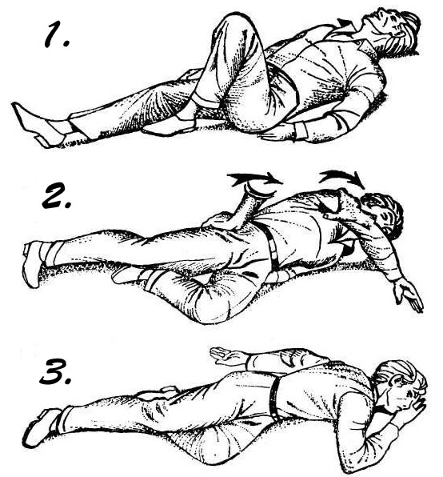
Prva pomoć
Radnika u nesvjesnom stanju transportiramo na boku

Slide 31
Prva pomoć
Opečeni dio tijela neposredno nakon djelovanja topline ohladiti vodom, iza toga sterilno previti.
Radnika s povrijeđenom kralježnicom na dasku postavlja najmanje četiri osobe.
Otvorenu ranu NE dirati ni prati, područje oko rane očistiti i previti sterilnom gazom
Ukoliko se radnik polio kiselinom po koži tijela, kožu isprati velikom, količinom vode (barem 15 minuta) i hitno pozvati liječnika.

Slide 32
ZAPAMTITE!
AKO NISTE SIGURNI ŠTO TREBA UČINITI, BOLJE NEMOJTE UČINITI NIŠTA NEGO BILO ŠTO POGREŠNO!

Slide 33
Hvala na pažnji!

